Slide 1
Tiltak på eksisterende byggverk
Bodø 17. juni 2015

Slide 2
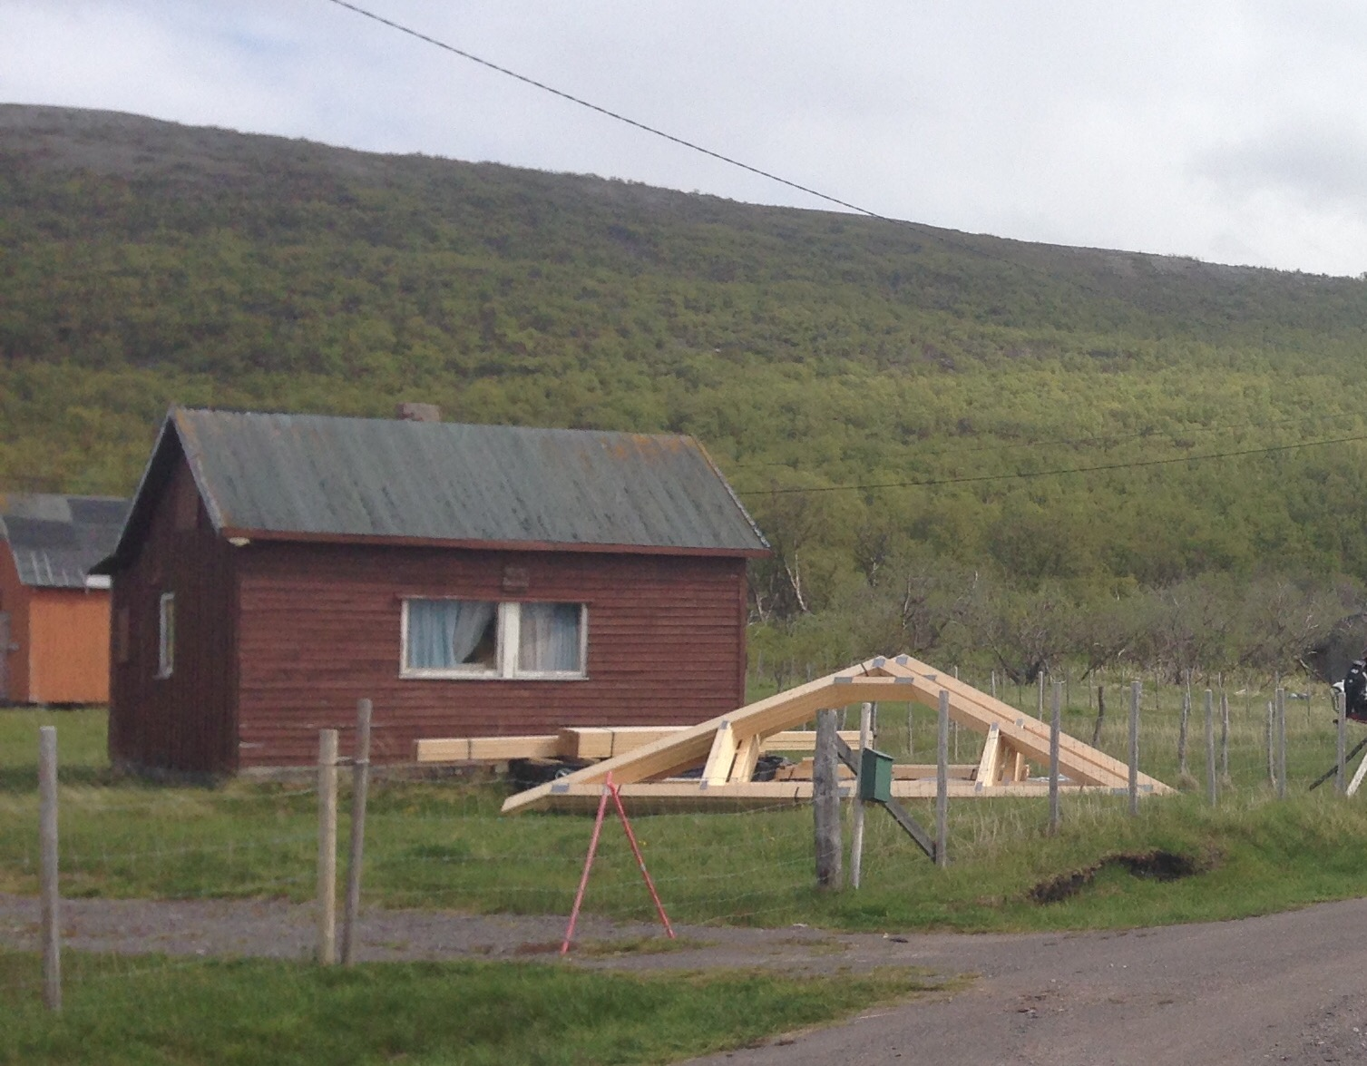
Pbl. kap 31
§ 31-1
Historisk, arkitektonisk og annen kulturell verdi
§ 31-2
Krav ved tiltak på eksisterende byggverk

Slide 3
§ 31-2.Tiltak på eksisterende byggverk
Tiltak på eksisterende byggverk skal prosjekteres og utføres i samsvar med bestemmelser gitt i eller i medhold av loven. På byggverk som er, eller brukes, i strid med senere vedtatt plan, kan hovedombygging, tilbygging, påbygging, underbygging, bruksendring eller vesentlig utvidelse eller endring av tidligere drift bare tillates når det er i samsvar med planen.
Kommunen kan sette som vilkår for å tillate tiltak etter § 20-1 at også andre deler av byggverket enn det tiltaket gjelder settes i forsvarlig stand i samsvar med relevante tekniske krav. Dette kan gjøres når kommunen finner at byggverket er i så dårlig stand at det av hensyn til helse, miljø eller sikkerhet ellers ikke vil være tilrådelig å gjennomføre det omsøkte tiltaket.
Er det vedtatt å ekspropriere byggverket, kan kommunen unnlate å gi tillatelse til tiltaket. Det samme gjelder hvis eieren er gitt forhåndsvarsel etter oreigningslova om ekspropriasjon. For øvrig gjelder oreigningslova § 28. Er ekspropriasjonen ikke avgjort, må avgjørelsen foreligge senest 12 uker etter at søknaden om tillatelse er mottatt.
Kommunen kan gi tillatelse til bruksendring og nødvendig ombygging og rehabilitering av eksisterende byggverk også når det ikke er mulig å tilpasse byggverket til tekniske krav uten uforholdsmessige kostnader, dersom bruksendringen eller ombyggingen er forsvarlig og nødvendig for å sikre hensiktsmessig bruk. Kommunen kan stille vilkår i tillatelsen. Departementet kan gi forskrifter som nærmere regulerer kommunens adgang til å gi tillatelse etter leddet her.
For å sikre hensiktsmessig bruk av eksisterende byggverk og unngå urimelige kostnader, kan departementet gi forskrifter om hvilke krav som gjelder ved tiltak på eksisterende byggverk

Slide 4
Pbl. § 31-2 Tiltak på eksisterende byggverk
Utg. punkt
Alle krav gjelder (lov, forskrift, plan)
For hvilke tiltak slår kravene inn?
Hvilke materielle krav gjelder jf. TEK10?
Hvilke krav er relevant for tiltaket?
Kommunens adgang til å gi unntak?
Forskrifter etter 4 og 5 ledd

Slide 5
Hvilke arbeider/tiltak omfattes
Ikke «vedlikehold og oppussing»
Tiltak
§ 1-6 alle arbeid på bestående byggverk
§ 20-1 arbeid som reguleres av byggesaksbestemmelsene (også unntakene)
Grensen vil være om arbeidet er en «vesentlig endring eller vesentlig reparasjon» som er søknadspliktig etter §20-1, b)

Slide 6
Arbeid som normalt ikke omfattes
Utskifting av vinduer (som ikke er fasadeendring)
Deler av kledning
Omlegging av tak
Inngangsdør
Mindre ombygginger (lettvegger)
Mindre rørleggerarbeid osv.

Slide 7
Tiltak som omfattes er bl.a.
Tilbygg/påbygg
Nytt våtrom – tiltakshavers ansvar
Vesentlig reparasjon, ombygging og hovedombygging
Bruksendring (fra tilleggsdel til hoveddel)

Slide 8
Forholdet til plan
Byggverk som er eller benyttes i strid med plan er lovlige
Nye tiltak som nevnt i bestemmelsen må være i samsvar med plan
Kan foreta mindre arbeider

Slide 9
Hvilke tekniske krav gjelder?
TEK 10 gjelder for alle «tiltak»
Ot.prp. 45 (2007-2008) «relevante krav»
dvs. sammenheng mellom tiltak og krav
Den delen eller funksjon tiltaket omfatter
Bruksendring – bruksenhet som nybygg
Hovedombygging – hele byggverket
Uteareal/parkering ved ny boenhet
Ikke fasadeendring/tilbygg og parkering/atkomst

Slide 10
Skal alle krav oppfylles?
Relevant = Fornuftig forståelse
Må ha påviselig effekt
energi (isolasjon/vinduer/tilbygg)
Urimelige kostnader
Bidra til bruk av eksisterende bebyggelse

Slide 11
Vilkår til andre deler av byggverk
I så dårlig forfatning at omsøkt tiltak ikke vil være forsvarlig ut fra hensynet til helse, miljø og sikkerhet
eks. brann – rømningsveier og bærekonstruksjoner i andre deler av bygget
saklig sammenheng
Ikke krav/vilkår til nabobebyggelse

Slide 12
Unntak fra tekniske krav
sikre hensiktsmessig bruk
uforholdsmessige kostnader
forsvarlig
nødvendig
vilkår
Lite veiledning – typisk butikk, bevertning, museum i gamle bygg med vilkår sprinkling
Bevaringsverdige bygg?
Omdanning loft/kjeller til boareal?

Slide 13
Forskriftshjemmel
Inntatt i 4 og 5 ledd 20. august 2012
Hensiktsmessig med avklaring og definisjoner av innholdet i kriteriene for kommunens unntak i forskrift
Bygging i fareområder
§28-1 og TEK kap. 7
Løse opp for eksisterende byggverk
Ikke nye boenheter

